Slide 1
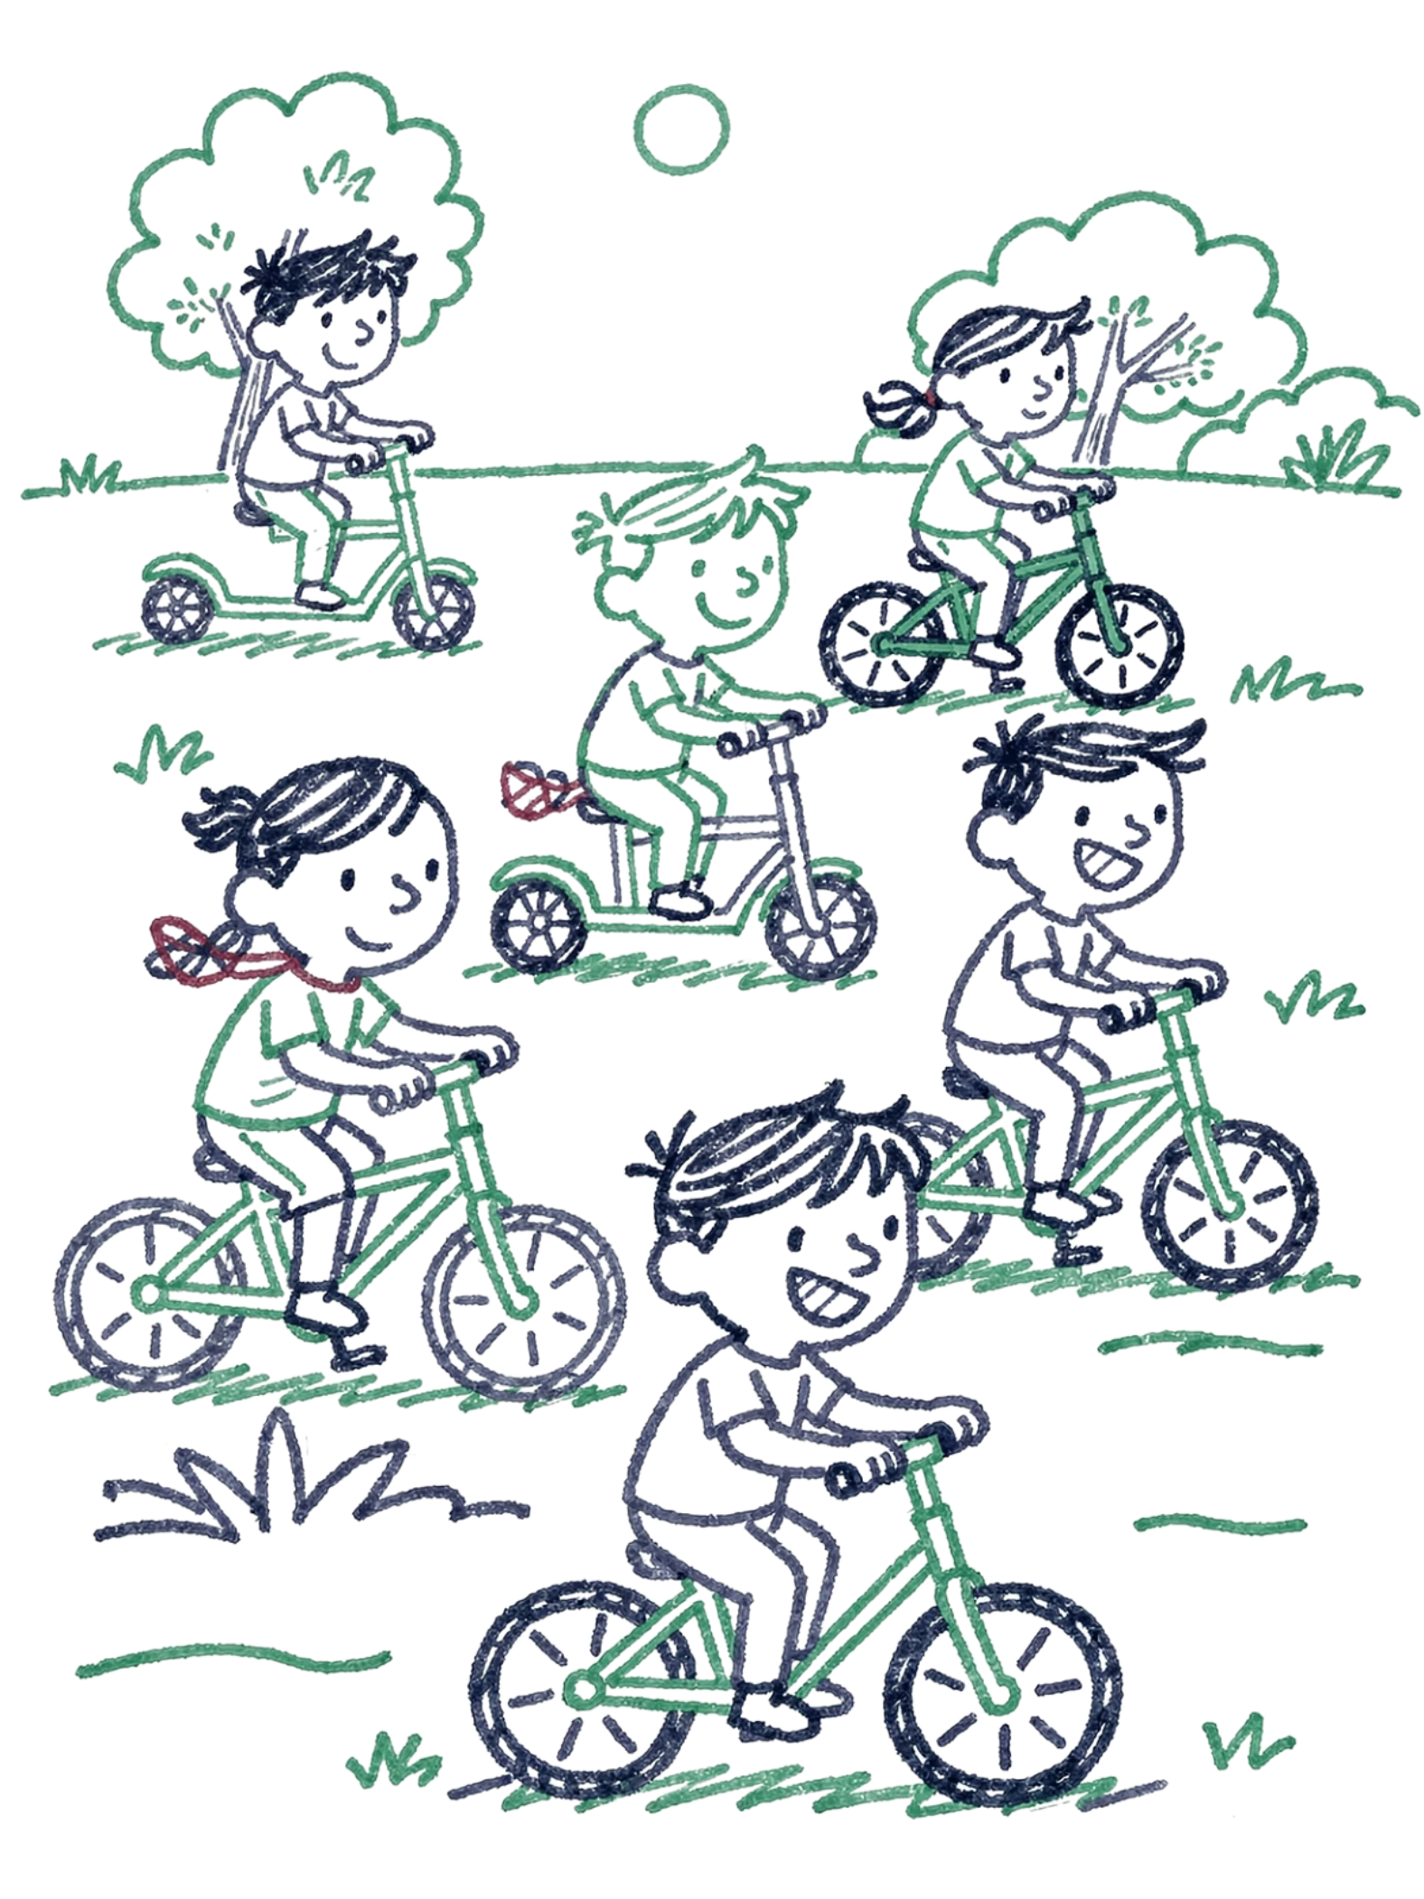
Безопасное колесо
Правила для любителей самокатов, велосипедов и роликов
МАТЕРИАЛ ПОДГОТОВЛЕН: 4UROK.RU

Slide 2
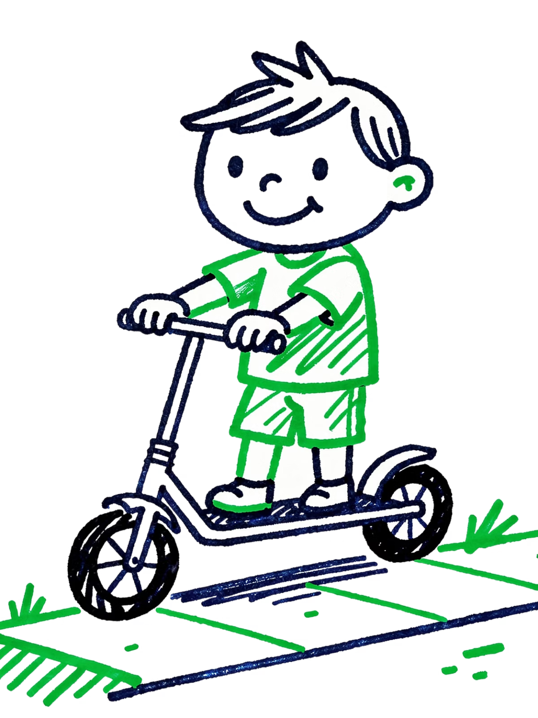
Твой первый личный транспорт
Самокат, ролики, скейтборд и велосипед — отличные друзья для активного отдыха. Но как только ты встаёшь на колёса — ты уже водитель!
🚀 Скорость имеет значение
⚡ Твоя ответственность
Колёсный транспорт движется в 3–5 раз быстрее пешехода. Столкновение на такой скорости — это серьёзные травмы.
Катание — это не просто развлечение. Это обязанность соблюдать правила и контролировать свои движения.
🎯 Главная цель
Кататься так, чтобы это приносило только радость и здоровье — без травм и слёз.

Slide 3
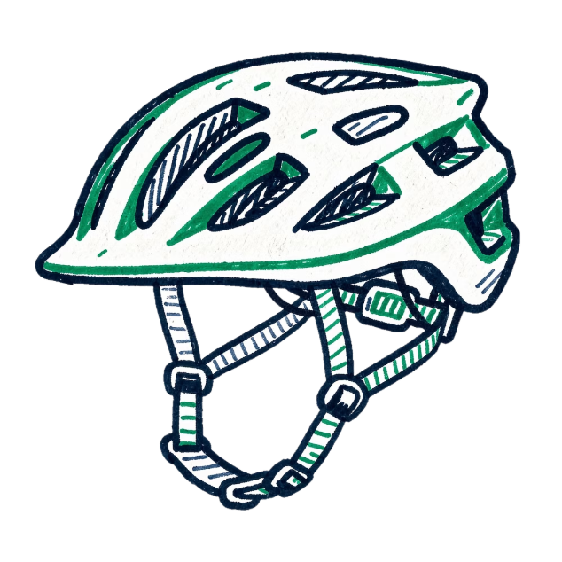
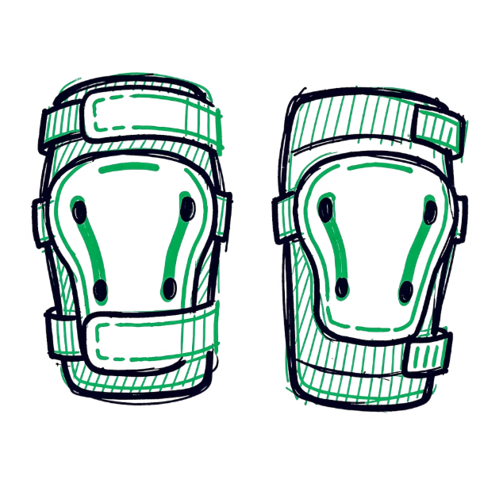
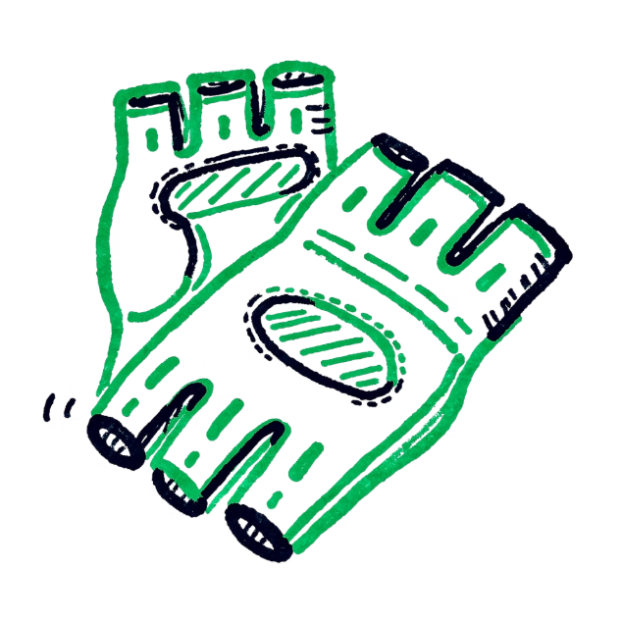
Броня для гонщика
Экипировка — это не трусость, это здравый смысл профессионалов!
🪖 Защитный шлем
🦵 Наколенники и налокотники
🧤 Перчатки
Самый важный элемент. Бережёт голову при падении. Должен плотно сидеть и быть правильно застёгнут.
При падении человек инстинктивно выставляет руки вперёд. Плотные перчатки защитят ладони от царапин.
Пластиковые чашечки спасают суставы от болезненных ссадин об асфальт при падении.

Slide 4
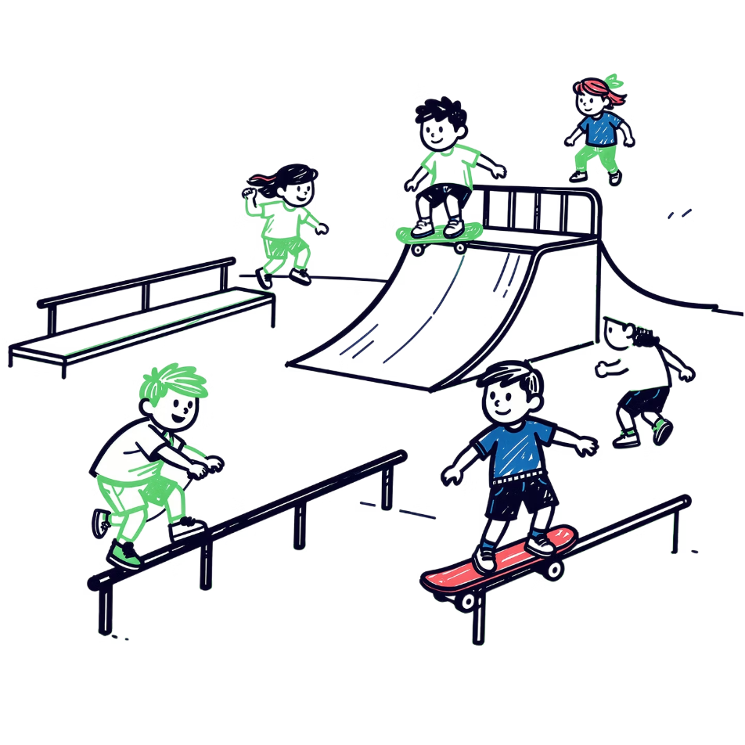

Где можно кататься?
Лучшие места, где колёса крутятся безопасно
✅ Скейт-парки и роллердромы
Специальные площадки, школьные стадионы без машин.
✅ Парки и скверы
Просторные аллеи, где разрешено движение на велосипедах и самокатах.
✅ Широкие тротуары
Разрешено, если ты не мешаешь прохожим.
⚠️ Жилые дворы
Можно, но следи за машинами, которые паркуются или выезжают из арок!

Slide 5
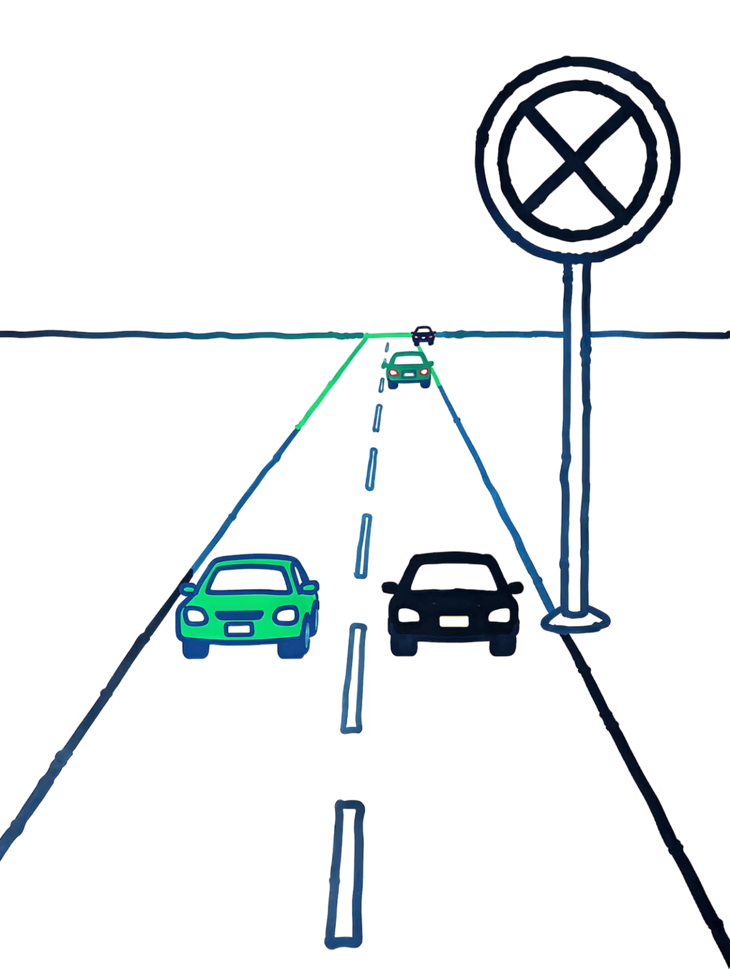


Куда выезжать строго запрещено!
Главные табу для всех, кому ещё нет 14 лет
🚫 Проезжая часть дороги
Ни при каких обстоятельствах нельзя выезжать на дорогу, где едут автомобили и автобусы. Даже на самый краешек!
🚫 Обочины загородных трасс
Машины мчатся с огромной скоростью — поток воздуха может сбить тебя с ног прямо под колёса.
🚫 Парковки во дворах
Нельзя кататься между припаркованными машинами — водитель тебя просто не увидит!
⛔ Нарушение этих правил может стоить жизни. Это не преувеличение!

Slide 6
СТОП!
Главное правило перехода: Спешись!
Перед переходом — слезь с транспорта!
Закон, который нарушают чаще всего — и за который дорого платят.
1
Слезь перед «зеброй»
Перед тем как пересечь дорогу, ты ОБЯЗАН слезть с велосипеда или самоката.
2
Кати рядом
Пересекай дорогу только пешком, спокойно катя транспорт рядом за руль.
3
Почему это важно
Водитель рассчитывает скорость пешехода. Самокат появляется внезапно — машина не успеет затормозить!

Slide 7
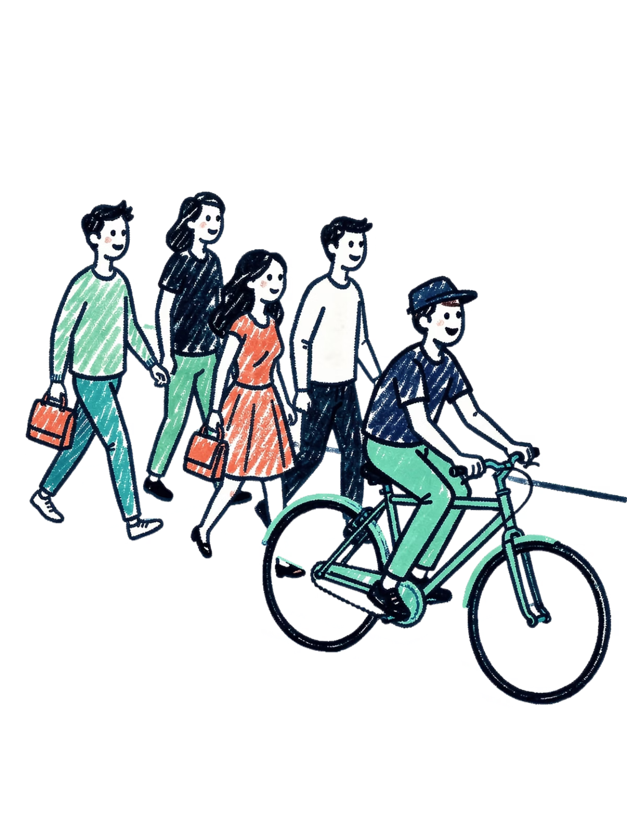

Пешеход на тротуаре всегда главный
Уважай тех, кто идёт пешком
Тротуар создан для людей
Правило обгона
Впереди идут люди — сбавь скорость заранее. Обыгрывать прохожих в «шашки» категорически нельзя.
На самокате или роликах ты здесь гость. Пешеходы не должны уворачиваться от тебя.
Звуковой сигнал
Используй звоночек заранее — не над ухом у человека в последнюю секунду!

Slide 8


Скорость и контроль торможения
Спуски и повороты
Выбор скорости
Остановиться за 2–3 с
1
Езди так, чтобы успеть полностью остановиться за 2–3 секунды при внезапном препятствии.
Безопасная скорость
Опасная погода
Опасная погода
Скользкий асфальт
2
На мокром асфальте, лужах и осенних листьях тормоза работают намного хуже, колёса скользят.
Умей не только разгоняться, но и вовремя останавливаться — это главный навык настоящего райдера.
Спуски с горок
3
Не разгоняйся на склонах, если внизу поворот или выезд из двора — можешь потерять управление.

Slide 9




Сигналы руками
Расскажи водителям и другим райдерам, куда ты едешь
⬅️ Поворот налево
➡️ Поворот направо
🖐️ Сигнал СТОП
Вытяни левую руку прямо в сторону — ты планируешь повернуть или объехать препятствие слева.
Вытяни правую руку прямо в сторону, или согни левую в локте под прямым углом вверх.
Подними любую руку ровно вверх — знак для всех сзади: «Внимание, я нажимаю на тормоз!»
💡 Подавай сигналы заблаговременно — за 3–5 секунд до манёвра, чтобы все успели отреагировать.

Slide 10
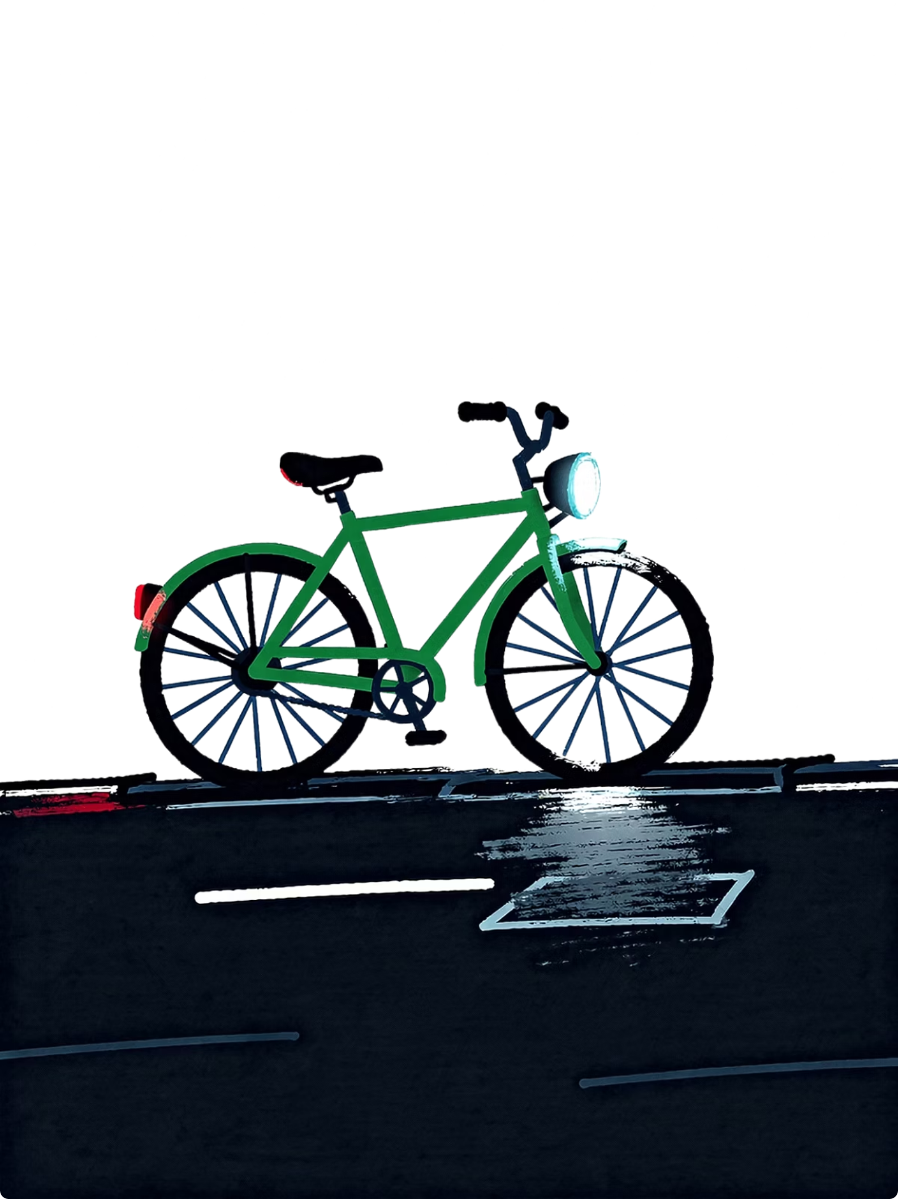



Катание в сумерках и темноте
Стань яркой светящейся точкой на тёмной улице!
🚲 Велосипед
🛴 Самокат
Спереди — белый фонарь, сзади — красный фонарик или светоотражатель, на колёсах — оранжевые катафоты.
Прикрепи на руль и деку яркие светоотражающие наклейки — они работают даже без батареек.
👕 Одежда
Без фликеров на куртке и рюкзаке вечером на колёсах — запрещено! Водители просто не увидят тебя.

Slide 11


Жёсткие запреты для колёс
Ошибки, которые приводят к опасным падениям
🚫 Вдвоём на одном самокате
🎧 Наушники во время езды
🙌 Езда «без рук»
Никогда не убирай руки с руля ради хвастовства. Маленький камушек под колесом — и ты падаешь.
Категорическое ТАБУ. Самокат рассчитан на одного. Вдвоём вы теряете равновесие и управление на первой же кочке.
Нельзя слушать музыку на колёсах. Твои уши должны слышать сигналы машин, крики людей, лай собак.
⚠️ Каждое из этих нарушений ежегодно становится причиной сотен детских травм по всей России.

Slide 12
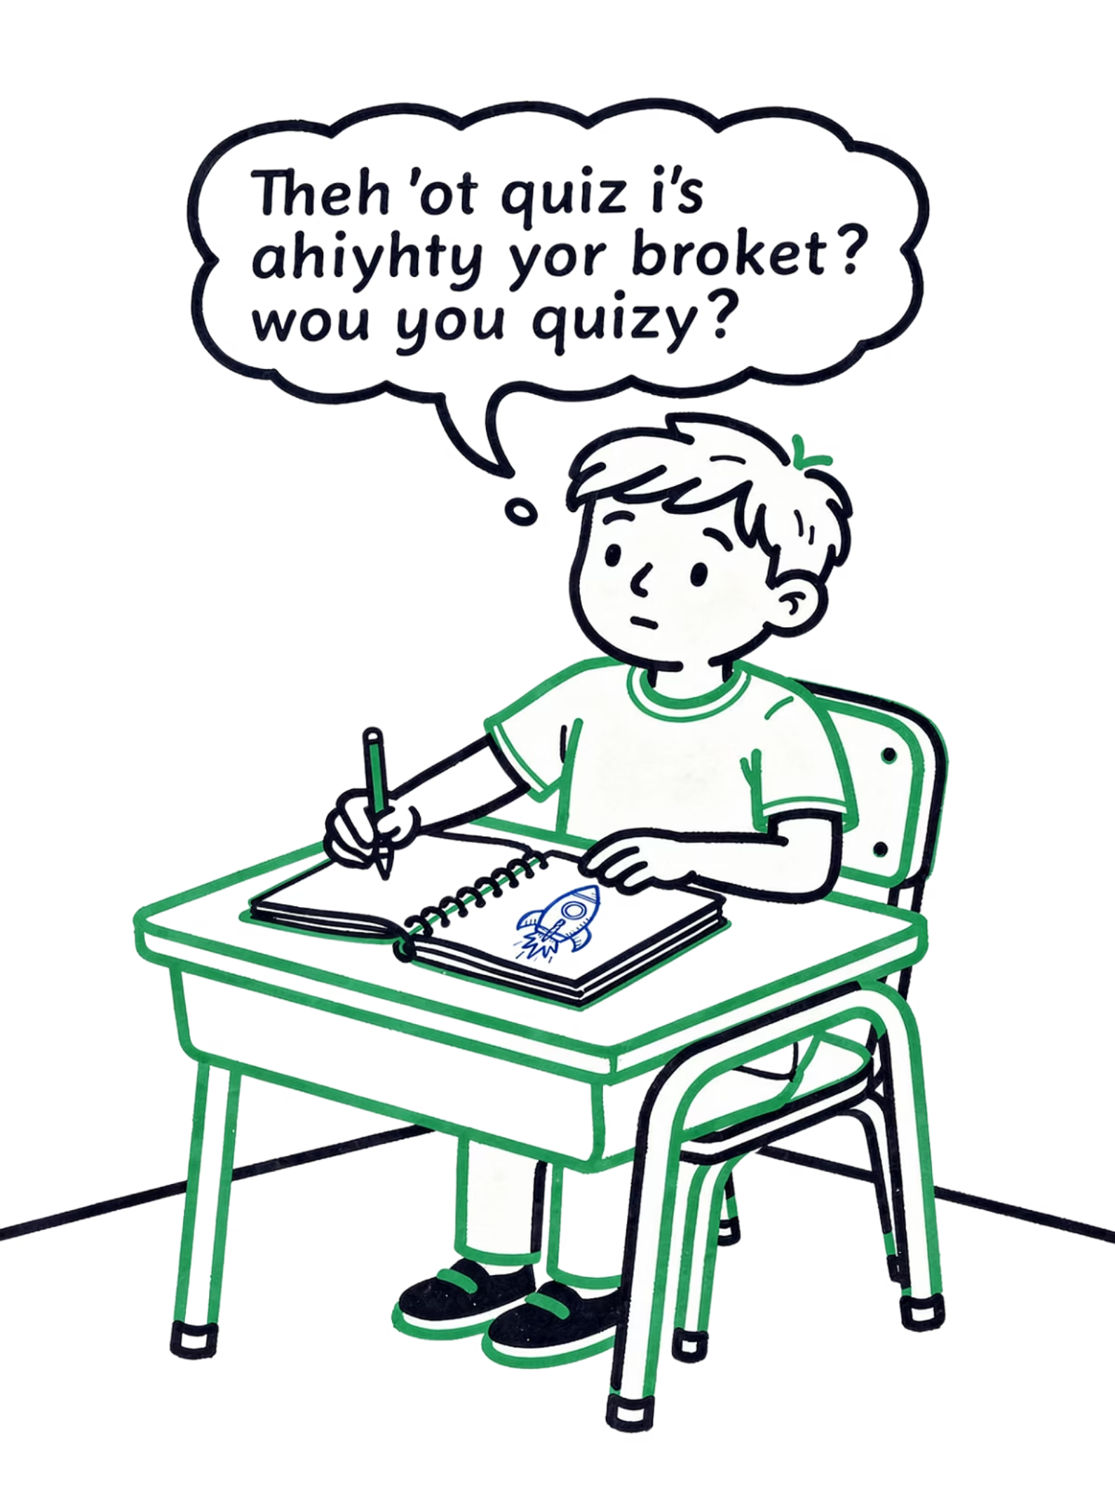


Проверь себя: Готов ли ты к выезду?
Ответь на три вопроса перед тем, как завести свой транспорт
1
2
Ситуация 1
Ситуация 2
Ты подъехал к пешеходному переходу на самокате. Как правильно пересечь дорогу?
✅ Ответ: Слезть с самоката и перейти дорогу пешком, катя его рядом за руль.
Можно ли кататься на электросамокате вдвоём с лучшим другом?
✅ Ответ: Нет! Кататься можно строго по одному человеку — это правило без исключений.
3
Ситуация 3
Что нужно сделать рукой, если ты решил резко остановиться перед другом на велосипеде?
✅ Ответ: Поднять руку прямо вверх — сигнал «СТОП» для всех, кто едет сзади.
Материал подготовлен: 4urok.ru

